Slide 1
Л.Н.Кирюхина. методист отдела образования
Профилактические работы в школах с детьми по обеспечению безопасности в летний период.

Slide 2
Ст.63 семейного кодекса
Родители несут персональную ответственность за жизнь и здоровье своих детей.

Slide 3
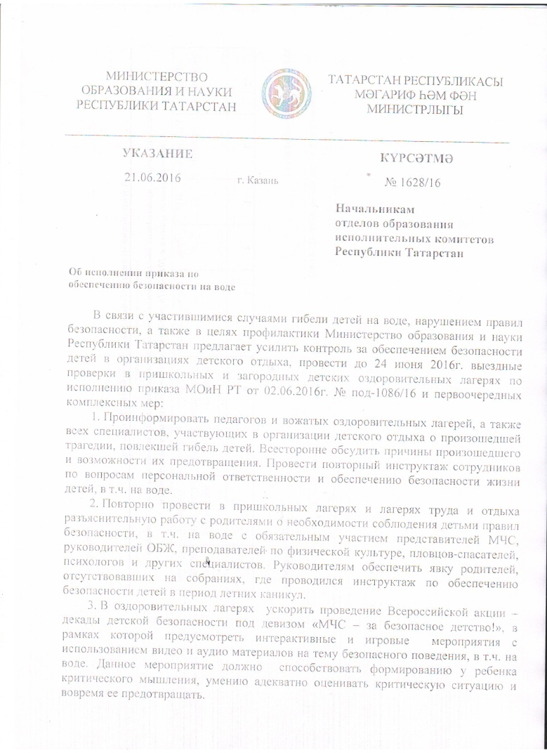
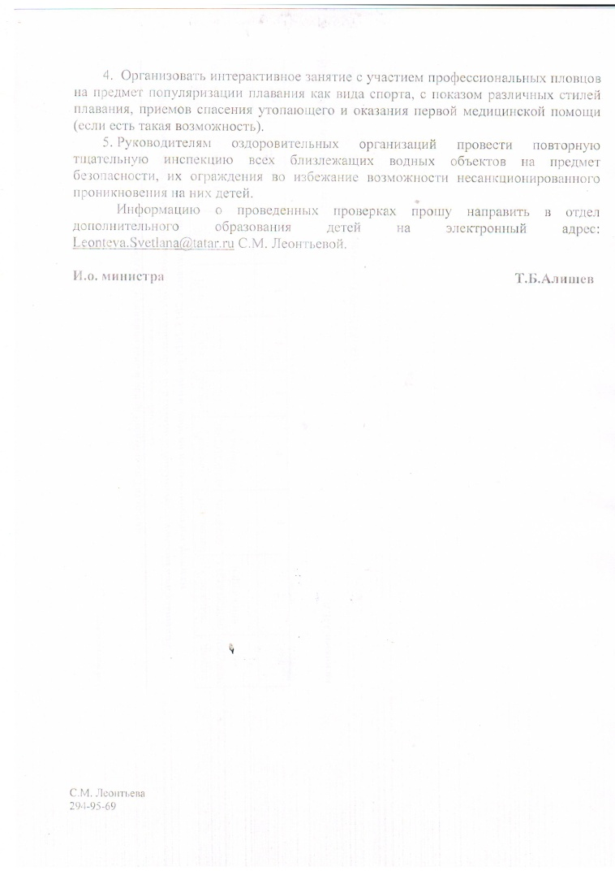
Указание № 1628/16 от 21 июня 2016 года «Об исполнении приказа по обеспечению безопасности на воде» (Т.Б. Алишев)

Slide 4
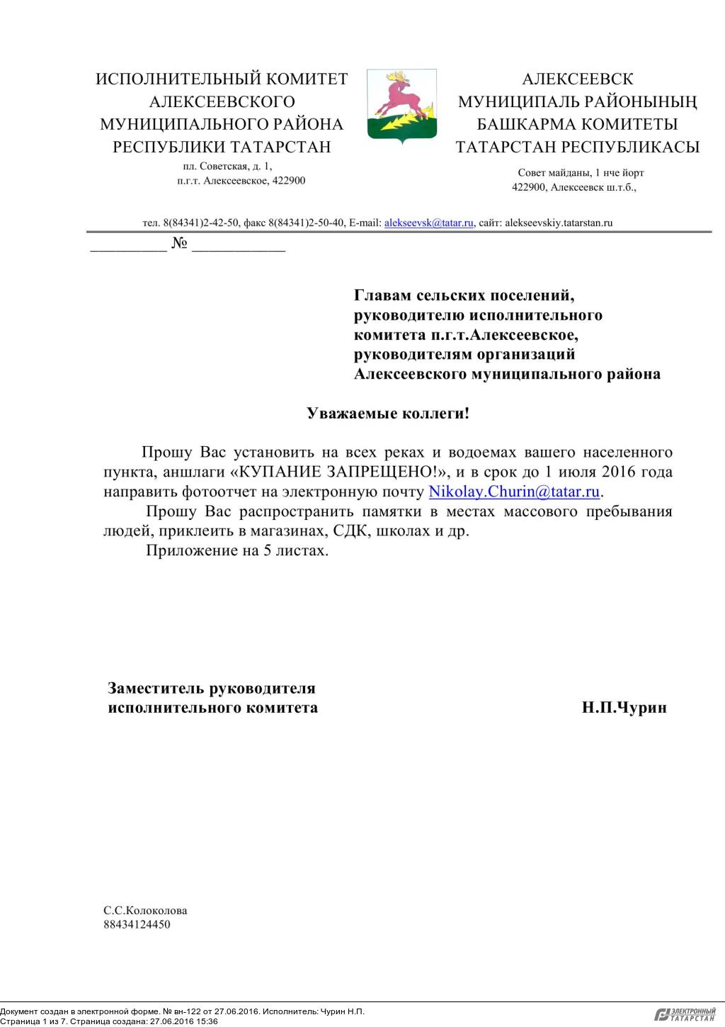
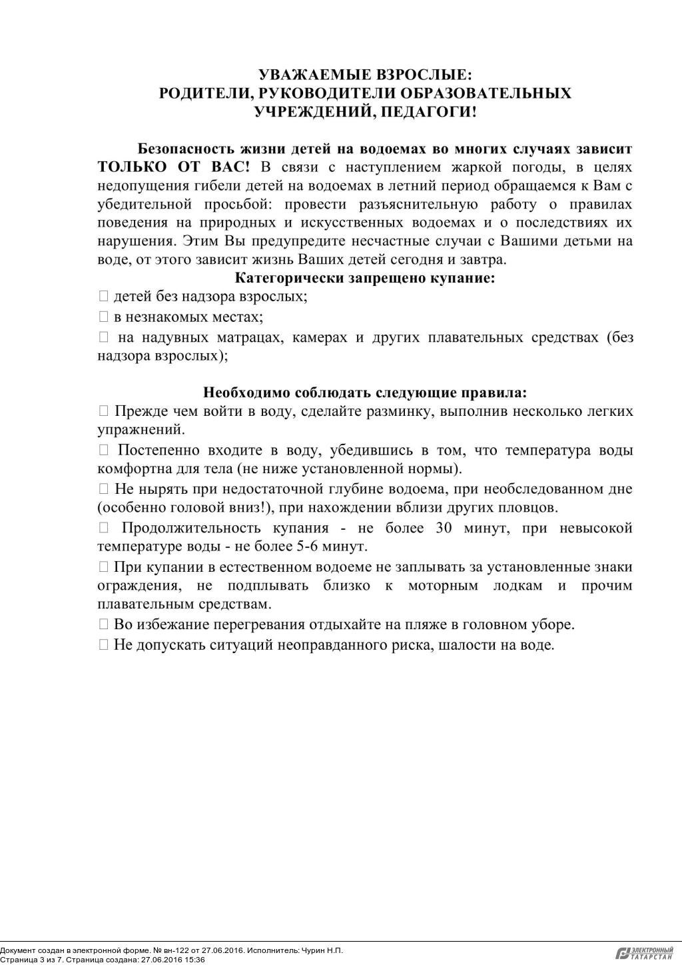
Письмо исполнительного комитета АМР

Slide 5
Всероссийская добровольная интернет-акция «Безопасность детей на дороге»
А.А.Морозов (Межрегиональный центр качества и инноваций)
Всероссийская акция – декада детской безопасности под девизом
«МЧС – за безопасное детство!»
Указание Мин.Обр. РТ

Slide 6
Перечень инструктажей
Правила поведения при работе на учебно-опытном участке
Инструкция по правилам безопасного поведения на водоемах в летний период для учащихся.
Правила поведения во время пожара
Правила поведения в экстремальных ситуациях
Инструкция по предупреждению отравлений ягодами, грибами и ядовитыми растениями во время прогулок, экскурсий, походов, выходов в парк и на луг
Инструкция по профилактике негативных ситуаций во дворе, на улицах, дома и в общественных местах для учащихся.
Инструкция по правилам безопасного поведения на дорогах и на транспорте
Инструкция по охране труда «Правила поведения учащихся на каникулах»

